Slide 1

Trường Đại học Kỹ thuật-Công nghệ Cần Thơ
Báo Cáo Môn Java 2
Đề tài : Ứng dụng nghe nhạc trên Android
Giảng viên : Nguyễn Trung Kiên

Slide 2
Tên thành viên-Phân chia công việc
Lê Hải Dâng – Tạo danh sách nhạc
Lý Hoàng Thuận – Chức năng điều khiển cơ bản
Trần Cao Nguyên –Thiết kế giao diện, soạn slide báo cáo

Slide 3
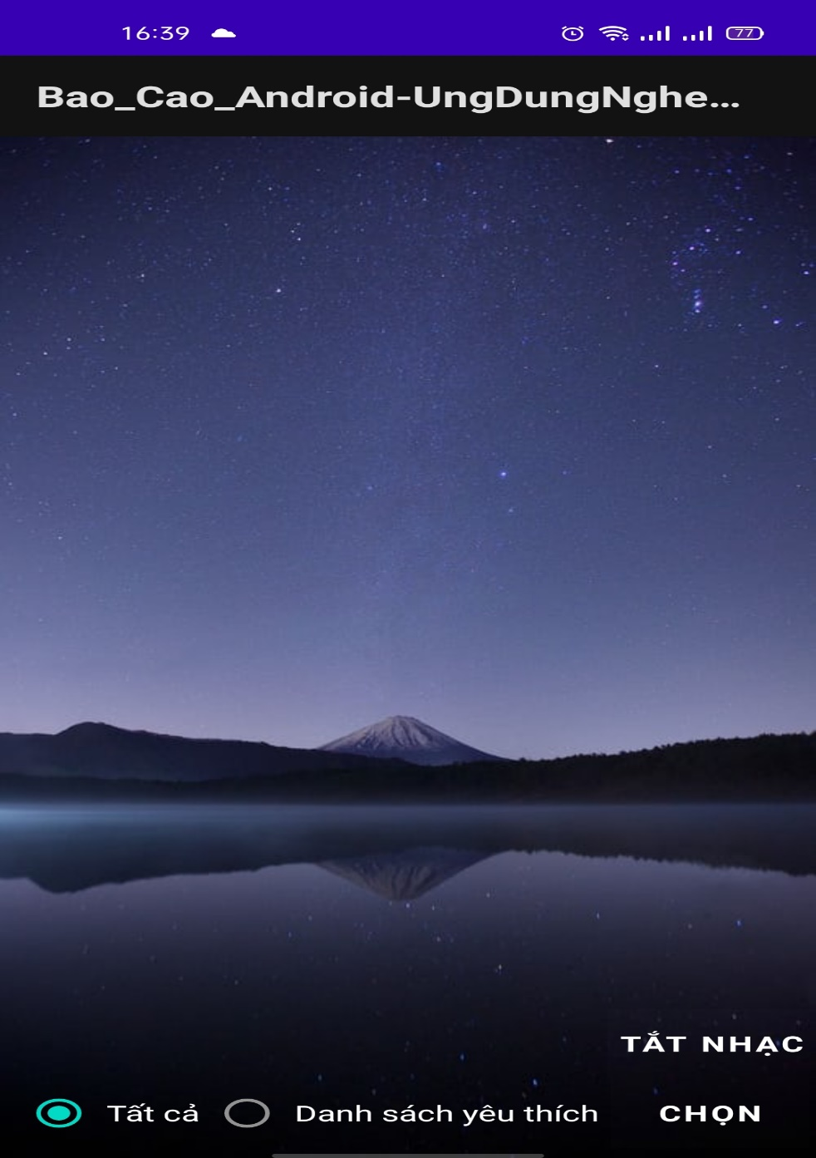
Giao diện chính Chức năng: Hiển thị danh sách tất cả bài hát và danh sách bài hát yêu thích bằng cách chọn radiobutton rồi bấm nút “CHỌN” Tắt nhạc bằng cách bấm nút “TẮT NHẠC”

Slide 4
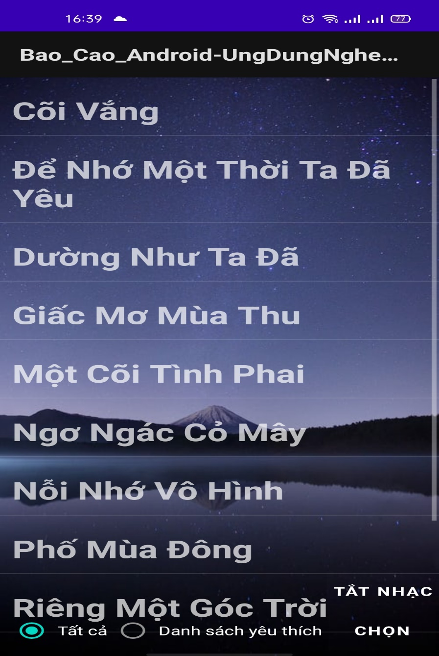
Giao diện tất cả bài hát Chức năng: Chức năng của giao diện chính Phát nhạc và chuyển sang trình phát nhạc bằng cách bấm vào bài hát Nhấn giữ bài hát để thêm vào danh sách yêu thích

Slide 5
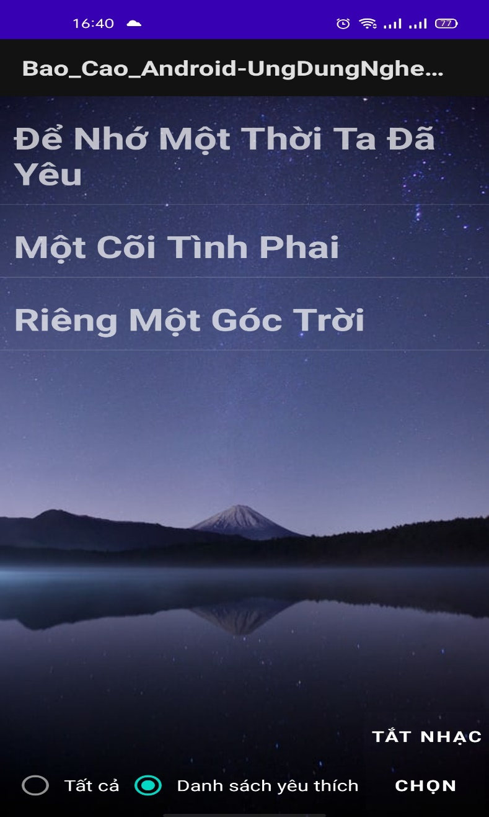
Giao diện danh sách yêu thích Chức năng: Chức năng giao diện chính Phát nhạc và chuyển sang trình phát nhạc bằng cách bấm vào bài hát Nhấn giữ bái hát để xóa bài hát

Slide 6
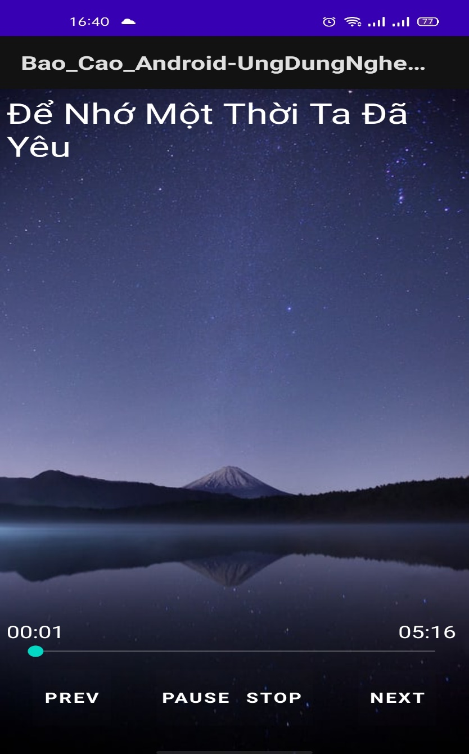
Giao diện trình phát nhạc Chức năng: Hiển thị thanh thời gian phát bài hát và thời gian của bài hát Nút “PREV”: chuyển sang bài hát trước Nút “PAUSE”/“PLAY”: tạm dừng và phát bài hát Nút “STOP”: dừng bài hát Nút “NEXT”: chuyển sang bài hát tiếp theo

